Slide 1
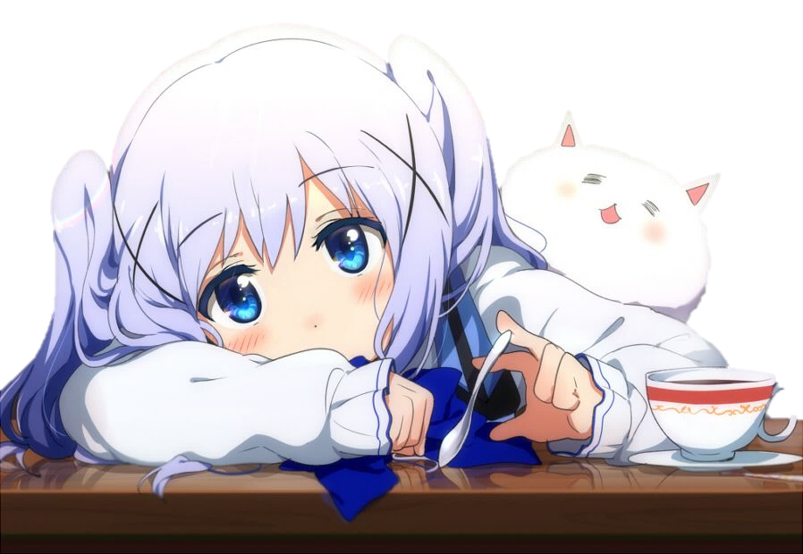

Slide 2


오늘은 뭘 쓸까나..

